Slide 1
Vorbereitungskurs Einführungsprüfung im Privatrecht 2023
Im Rahmen der juristischen Seminare der Studentenverbindung Concordia Bern
Thomas Donatsch v/o BASS, Notariat Donatsch Reto Ferrari-Visca v/o ENZO, Homburger AG

Slide 2
Ablauf der Veranstaltung
Begrüssung und kurze Einleitung
Allgemeine Informationen und Empfehlungen zum Schreiben von Prüfungen
Besprechung Sachverhalt 1 "Über Kunst lässt sich streiten"
Besprechung Sachverhalt 2 "Zoff im Biergarten"
Besprechung Sachverhalt 3 "Wettkönig"
Allgemeine und fallspezifische Fragen
Hinweis auf Veranstaltungen
Feedback
Diskussion und gemütliches Beisammensein mit Apéro Riche

Slide 3
Begrüssung und kurze Einleitung

Slide 4
Referenten Kurs 12. Mai 2023
Thomas Donatsch v/o BASS Notariat Donatsch
2014 Projektmitarbeiter bei Homburger AG (Zürich)
2017 Studentischer Mitarbeiter bei Walder Wyss AG (Bern)
2019 Universität Bern (MLaw)
2019 Praktikum beim Regierungsstatthalteramt Oberaargau (Wangen a.A.)
2020 Praktikum bei Amstutz Greuter (Bern)
2021 Anwaltspatent (Bern)
2022 Praktikum bei Notariat Donatsch (Huttwil)
2022 Praktikum beim Grundbuchamt Emmental- Oberaargau (Wangen a.A.)
Aktuell Praktikant bei Notariat Donatsch (Huttwil)
Reto Ferrari-Visca v/o ENZO Homburger AG
2009 Universität Bern (MLaw)
2009 Praktikum beim Gerichtskreis X Thun (Bern)
2010 Praktikum bei Amstutz Greuter (Bern)
2011 Praktikum beim Regierungsstatthalteramt Oberaargau (Wangen a.A.)
2012 Anwaltspatent (Bern)
2012 Mitarbeiter bei Amstutz Greuter (Bern)
2012 Mitarbeiter bei Homburger AG (Zürich)
2016 Universität Zürich (Certificate of Advanced Studies im Finanzmarktrecht)
2019 Doktorand am Institut für Bankrecht der Universität Bern
2022 Co-Herausgeber Handbuch für die Anwaltspraxis Interne Untersuchungen

Slide 5
Studentenverbindung Concordia Bern
Gegründet 1862 als Juristenverbindung
Devisen: Freiheit, Freundschaft, Fortschritt
Zweck: Freundschaft im geselligen Kreis, Hilfe und Förderung im Studium sowie Vertretung der rechtsstaatlichen Demokratie
Verbindungshaus in Bern mit Altstadtkeller sowie neun Zimmern und zwei geräumigen Wohnungen
Heute 30 Aktive (Studenten) sowie 170 Altherren (Personen mit abgeschlossenem Studium) aus Kultur, Wirtschaft, Wissenschaft und Politik
Trifft sich grundsätzlich jeden Freitag ab 18:30 Uhr zum gegenseitigen Austausch
Diverse Ausflüge und Reisen im In- und Ausland
Freundschaftsverbindungen in Turku (Finnland) und Tübingen (Deutschland)

Slide 6
Zweck der Veranstaltung
Förderung der Studierenden an der Universität Bern
Weitergabe der gesammelten Erfahrungen
Generelle Empfehlungen zum Lösen von Prüfungen
Aufzeigen der wichtigsten Fallstricke
Praktisches Lösen von mehreren Fällen
Beantwortung allgemeiner und fallspezifischer Fragen

Slide 7
Allgemeine Informationen und Empfehlungen zum Schreiben von Prüfungen

Slide 8
Prüfungen und Prüfungsstoff
Privatrecht I
Datum: Montag, 5. Juni 2023, Dauer: 2 Stunden, elektronisch
Prüfungsstoff: OR Allgemeiner Teil und Kaufrecht (Art. 1 bis 215 OR) sowie punktuelle Bereiche des ZGB (Handlungsfähigkeit und Persönlichkeitsschutz, sachenrechtliche Anspruchsgrundlagen insb. Vindikation)
Öffentliches Recht I
Datum: Mittwoch, 7. Juni 2023, Dauer: 2 Stunden, handschriftlich
Prüfungsstoff: Einführung in das Verfassungsrecht (Grundrechte/Staatsorganisationsrecht) sowie Einführung in das Völker- und Verwaltungsrecht
Strafrecht I
Datum: Freitag, 9. Juni 2023, Dauer: 2 Stunden, elektronisch
Prüfungsstoff: StGB Allgemeiner Teil

Slide 9
Erlaubte Hilfsmittel
Privatrecht I
Gesetze: Obligationenrecht und Zivilgesetzbuch (Ausgaben im Buchformat, solange sie keine Kommentare enthalten)
Notizen im Gesetz und farbige Markierungen sind erlaubt; Griffregister sind erlaubt
Zusätzliche Blätter und Überdeckungen des Gesetzestextes sind nicht erlaubt
Lehrbücher, Kommentare, Notizblätter etc. sind nicht erlaubt
Link: http://www.ziv.unibe.ch/studium/pruefungen/index_ger.html
Öffentliches Recht I
Keine Mitnahme von eigenen Unterlagen
Gesetze werden abgegeben
Strafrecht I
Amtliche Ausgabe StGB (die StPO ist nicht Prüfungsstoff im Einführungsjahr und daher auch nicht mitzubringen; Merkblatt des Instituts ist diesbezüglich leicht missverständlich)
Hervorhebungen (Leuchtmarkierungen und Unterstreichungen) sind erlaubt, in einer Farbe und einer Art von Stift; keine eigenen Notizen

Slide 10
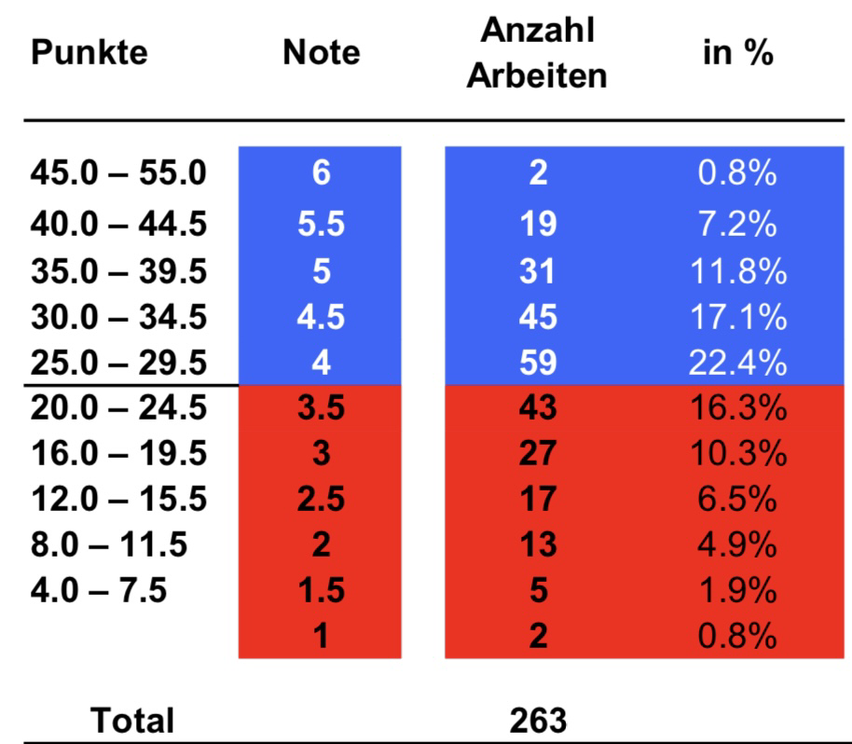
Notenstatistik (Beispiel)
25.0 von 55.0 Punkten (oder 45,45%) waren bei der letzten Fachprüfung Privatrecht I ausreichend für eine genügende Note
Notendurchschnitt lag bei 3,876
Einführungsstudium ist bestanden, wenn Notendurchschnitt nicht unter 4.0 und nicht mehr als eine ungenügende Note besteht
Bei Nichtbestehen sind alle drei Prüfungen, ungeachtet der Noten im ersten Versuch, zu wiederholen
Die Prüfungen können maximal einmal wiederholt werden
Eine Verschiebung des ersten oder zweiten Prüfungsversuchs ist lediglich aus wichtigem Grund (siehe Art. 37 des Studienreglements vom 21.06.2007) möglich
Privatrecht I Prüfung vom 13. Juni 2022

Slide 11
Vorgehen bei Prüfungen: 6 Phasen
Phase 1: Durchlesen des Sachverhalts
Phase 2: Aufstellen eines groben Zeitplans
Phase 3: Sorgfältiges Durchlesen des Sachverhalts sowie Erkennen und Anstreichen der Schlüsselinformationen ("Um was geht es?")
Phase 4: Nachschlagen der einschlägigen Normen
Phase 5: Strukturierung und Gliederung der Lösung
Phase 6: Reinschrift

Slide 12
Phase 1 (Durchlesen) und Phase 2 (Zeitplan)
Phase 1: Durchlesen
Erste Übersicht verschaffen
Welche Fragen geben wie viele Punkte?
Welche Fragen können rasch beantwortet werden?
Welche Fragen benötigen mehr Zeit bei der Beantwortung?
Vermeiden, dass nicht sämtliche Fragen beantwortet werden ("Übersehen der letzten Seite")
Phase 2: Zeitplan
Gesamtzeitdauer: 120 min
Durchlesen Sachverhalt inkl. Anstreichen: 15 min
Lösen und Strukturieren der Fälle: 45 min
Ausformulieren und Reinschrift: 45 min
Reserve und Durchlesen der Lösungen: 15 min
➔ Vorschlag – Zeitplan jeweils auf individuelle Bedürfnisse anpassen

Slide 13
Phase 3: Schlüsselinformationen anstreichen
Hilfsmittel
Leuchtstifte (Beispiel)
Daten: grün
Personen: rot
Andere Schlüsselinformationen: gelb
Sudelpapier: Geistesblitze und Ideen sofort notieren
Skizzen: Ordnung und Überblick verschaffen
Pfeildiagramme für Personen | Personenverhältnisse
Zeitachsen für Chronologie und Abläufe
Post-its für relevante Gesetzesartikel und Beschriftung der Notizblätter
Erkennen der Schlüsselinformationen
Was ist gefragt?
Besonderheiten des Falls?
Was ist rechtlich relevant?
Was sind die Fragestellungen bzw. Probleme, die behandelt werden müssen?
Was will die Korrektorin bzw. der Korrektor lesen?
Gabelungen erkennen
Keine langen Ausführungen zu offensichtlichen oder unproblematischen Punkten

Slide 14
Phase 4: Nachschlagen der einschlägigen Gesetzesnormen
Anwendung der Gesetzesnormen
Gesetze strukturiert durchsuchen und nicht auf einzelne Artikel fokussieren
Alle Absätze des Artikels lesen
Vorherige und nachkommende Artikel lesen
Konkrete Anspruchsgrundlage suchen
lex generalis und lex specialis erkennen
Gesetzesstelle genau ermitteln (Artikel, Absatz, Buchstabe bzw. Ziffer)
Post-its verwenden (sofern erlaubt)
Verbindungen von einzelnen Artikeln auf Sudelblatt aufzeigen
Erkenntnis
Das Gesetz ist das wichtigste Hilfsmittel, das Dir an einer Prüfung zur Verfügung steht!

Slide 15
Phase 5: Strukturierung der Lösung
Anspruchsmethode
Einstiegsfrage: "Wer will was von wem woraus?"
In der Regel nicht anwendbar bei spezifischen Fragen
Grundstruktur auf Notizblatt festlegen
Nach Personen oder Gegenständen
Nach Anspruchsgrundlagen
Gutachtenstil, nicht Urteilsstil
Prüffragen für jeden einzelnen Anspruch
Ist der Anspruch entstanden (z.B. aus Vertrag)?
Ist der Anspruch erloschen (z.B. durch Tilgung)?
Ist der Anspruch durchsetzbar (z.B. Verjährung)?
Widersprüche vermeiden
Beispiel einer Gliederung
Ansprüche Person A
1) Ansprüche A gegenüber B
1.1) Ansprüche aus Vertrag
Vertragsentstehung
Vertragserfüllung
(Zwischen-)Fazit
1.2) Ansprüche aus unerlaubter Handlung
1.3) Ansprüche aus Kondiktion
1.4) Zusammenfassung
2) Ansprüche A gegenüber C
Ansprüche Person B
Ansprüche Person C

Slide 16
Phase 6 : Reinschrift
Grundsätzliches
Gliederung übernehmen und Überschriften setzen
Einleitung und (Zwischen-)Fazit für jeden zu prüfenden Anspruch
Leserlich schreiben
Fachbegriffe hervorheben
Genug Platz lassen
Für jede (Teil-)Frage ein neues Blatt nehmen
Seiten nummerieren inklusive Gesamtzahl (1|12, 2|12, etc.)
Beispiel von Einleitung und (Zwischen-)Fazit
Einleitung: "A könnte einen Anspruch gegenüber B auf Zahlung von CHF 15'000 aus Art. 184 Abs. 1 OR haben, sofern zwischen den Parteien ein gültiger Kaufvertrag zustande gekommen ist."
(Zwischen-)Fazit: "Da A und B einen gültigen Kaufvertrag abgeschlossen und einen Kaufpreis von CHF 15'000 vereinbart haben, hat A gestützt auf Art. 184 Abs. 1 OR gegenüber B einen Anspruch auf Zahlung von CHF 15'000."

Slide 17
Allgemeine Empfehlungen ("Tipps und Tricks")
Grundausstattung: Leuchtstifte, Schreibzeug, Post-it, Tipp-ex-Roller
Genaues und exaktes Durchlesen des Sachverhalts
Zeit sinnvoll investieren ("Pilzesammeln-Analogie")
Keine langen Ausführungen zu offensichtlichen oder unproblematischen Punkten
Sachverhalt nicht uminterpretieren oder ergänzen
Gesetzesstellen genau angeben (z.B. Art. 24 Abs. 1 Ziff. 4 OR)
Festhalten an der Grundstruktur
Festhalten an der gewählten rechtlichen Argumentation (keine Widersprüche)
Genug Papier verwenden
Versuchen, sich in die Person der Korrektorin bzw. des Korrektors zu versetzen: Was will sie bzw. er lesen; welche Stichworte | Fachbegriffe muss ich unbedingt erwähnen?
"Legale Bestechung": Klare Gliederung, saubere Abfassung, leserliche Schrift
Alte Prüfungen lösen (www.jusforum.ch) und in Lerngruppe besprechen

Slide 18
Fallbesprechung

Slide 19
Allgemeines
Grundsätzliches
Anspruchsmethode: Wer will was von wem woraus?
Siehe jeweils die konkrete(n) Aufgabe(n) bzw. Fragestellung(en)
Bei Sachverhalt 1 sind die Fragen nach Gegenständen strukturiert
Sachverhalt 2 ist sehr ausführlich und enthält viele Informationen, die für die Falllösung nicht relevant sind
Bei Sachverhalt 3 sind drei Personen involviert (Zession)
Welche (Teil-)Frage gibt wie viele Punkte?
Sachverhalt 1 gibt mehr als 50% der Punkte
Berücksichtigung der Punkte beim Zeitplan
Zeitplan am Beispiel der Prüfungsfälle
Gesamtzeitdauer: 120 min
Durchlesen Sachverhalt inkl. Anstreichen: 15 min
Lösen und Strukturierung der Fälle: 45 min
Skizzieren Lösung SV 1 (34 Punkte): 26 min
Skizzieren Lösung SV 2 (10 Punkte): 8 min
Skizzieren Lösung SV 3 (15 Punkte): 11 min
Ausformulierung und Reinschrift: 45 min
Reserve und Durchlesen der Lösungen: 15 min

Slide 20
Sachverhalt 1 "Über Kunst lässt sich streiten"

Slide 21
Sachverhalt 1: Frage 1 – Einleitung
Chronologie
21. Februar: Besichtigung der Galerie durch A
2. März: Verkauf von Skulptur 1 durch den Angestellten C an den Stammkunden X
3. März: Zerstörung von Skulptur 2 durch einen unachtsamen Kunden
4. März (12:00 Uhr): Aufgeben der Bestellung per Telefon
Nacht vom 4. auf den 5. März: Skulptur 3 wird gestohlen
6. März: Fallenlassen von Skulptur 4 durch den Angestellten C
7. März: A erscheint in der Galerie und will Skulpturen und Gemälde 3 abholen
Konsens
Wann und wie ist ein natürlicher Konsens zustande gekommen?
Bei Besichtigung vom 21. Februar noch kein Konsens ("doch kann er sich noch nicht zu einem Kauf entschliessen")
Natürlicher Konsens durch übereinstimmende Willenserklärungen (Art. 1 OR) beim Telefonat vom 4. März um 12:00 Uhr
Konsens gilt für sämtliche vier Skulpturen und alle drei Gemälde

Slide 22
Sachverhalt 1: Frage 1 – Skulptur 1 (verkauft)
Vertragsentstehung
Ausgangslage
Skulptur 1 war bei Vertragsschluss bereits verkauft
B kann nicht mehr liefern, Stammkunde X könnte liefern
Rechtliche Qualifikation
Anfängliche subjektive Unmöglichkeit
Rechtsfolge
Anfängliche subjektive Unmöglichkeit hindert die Wirksamkeit des Vertrages nicht
Ergebnis: Es ist ein wirksamer Kaufvertrag zustande gekommen
Vertragserfüllung
B kann nicht mehr leisten
Verschulden?
Ja, B hätte abklären können und müssen, ob die Skulptur 1 noch verfügbar war
Rechtsfolge
Keine Exkulpation nach Art. 119 Abs. 1 OR
B haftet A auf das positive Interesse (Art. 97 Abs. 1 OR)
Ergebnis: A ist so zu stellen, als wäre der Vertrag korrekt erfüllt worden
Andere Meinung: Anwendung des Schuldnerverzugs nach Art. 102 ff. und Haftung nach Art. 107 Abs. 2 OR

Slide 23
Sachverhalt 1: Frage 1 – Skulptur 2 (zerstört)
Vertragsentstehung
Ausganglage
Skulptur 2 war bei Vertragsschluss bereits zerstört
Niemand kann mehr liefern
Rechtliche Qualifikation
Anfängliche objektive Unmöglichkeit
Rechtsfolge
Anfängliche objektive Unmöglichkeit hindert die Wirksamkeit des Vertrags
Vertrag ist nichtig (Art. 20 OR) und somit ex tunc unwirksam
Ergebnis: Es ist kein Kaufvertrag zustande gekommen
Culpa in contrahendo
B hätte abklären können und müssen, ob Skulptur 2 noch vorhanden ist
B hat damit vorvertragliche Sorgfaltspflicht verletzt
Rechtsfolge
B haftet A auf das negative Interesse aus culpa in contrahendo
Ergebnis: A ist so zu stellen, als hätte er den Vertrag nie abgeschlossen

Slide 24
Sachverhalt 1: Frage 1 – Skulptur 3 (gestohlen)
Vertragsentstehung
Ausgangslage
Skulptur 3 wurde nach Vertragsschluss gestohlen
B kann nicht mehr liefern, Dieb könnte theoretisch liefern
Rechtliche Qualifikation
Nachträgliche subjektive Unmöglichkeit (h.L.)
Nachträgliche objektive Unmöglichkeit
Rechtsfolge
Nachträgliche Unmöglichkeit hindert die Wirksamkeit des Vertrags nicht
Ergebnis: Es ist ein wirksamer Kaufvertrag zustande gekommen
Vertragserfüllung
B kann nicht mehr leisten
Verschulden?
Nein ("trotz moderner Sicherheitsanlage auf unerklärliche Weise gestohlen")
Rechtsfolge
B muss nicht mehr leisten, da er sich gemäss Art. 119 Abs. 1 OR exkulpieren kann
A muss den Kaufpreis trotzdem bezahlen (Art. 119 Abs. 2 und 3 OR i.V.m. Art. 185 OR), erhält aber gegebenenfalls die Versicherungs-leistung (stellvertretendes Commodum)
Ergebnis: B kann von A den Kaufpreis für die Skulptur 3 (gegebenenfalls abzüglich Versicherungsleistung) fordern

Slide 25
Sachverhalt 1: Frage 1 – Skulptur 4 (zerstört) (1|2)
Vertragsentstehung
Ausgangslage
Skulptur wurde nach Vertragsschluss zerstört
Niemand kann mehr liefern
Rechtliche Qualifikation
Nachträgliche objektive Unmöglichkeit
Rechtsfolge
Nachträgliche Unmöglichkeit hindert die Wirksamkeit des Vertrags nicht
Ergebnis: Es ist ein wirksamer Tauschvertrag zustande gekommen
Vertragserfüllung
B kann nicht mehr leisten
Verschulden?
C ist Hilfsperson von B (Art. 101 Abs. 1 OR)
Verhalten von C ist B anzurechnen
Hypothetisch vorwerfbares Verhalten
Keine Exkulpation möglich
Rechtsfolge
B hat die nachträgliche Unmöglichkeit zu vertreten
B haftet A auf das positive Vertragsinteresse (Art. 97 Abs. 1 OR i.V.m. Art. 101 Abs. 1 OR)
Ergebnis: A ist so zu stellen, als wäre der Vertrag korrekt erfüllt worden

Slide 26
Sachverhalt 1: Frage 1 – Skulptur 4 (zerstört) (2|2)
Leistung in natura durch A?
Zwei mögliche Varianten:
A erbringt seine Leistung (Skulptur) in natura und verlangt von B Ersatz des Erfüllungsschadens
A behält seine Skulptur zurück und verlangt von B die Differenz zwischen Erfüllungsinteresse und dem Wert seiner Gegenleistung
Differenztheorie
Differenztheorie (vgl. Art. 215 OR) des Kaufvertrags im kaufmännischen Verkehr ist nach h.L. und Rechtsprechung auch bei Nichthandelsgeschäften zulässig
Ergebnis: A muss seine Skulptur nicht in natura leisten, damit er einen allfälligen Mehrwert der Skulptur 4 ersetzt erhält

Slide 27
Sachverhalt 1: Frage 2 – Gemälde 1 und 2 (zerstört) (1|2)
Vertragsentstehung
Wann und wie ist ein natürlicher Konsens zustande gekommen?
Natürlicher Konsens durch übereinstimmende Willenserklärungen (Art. 1 OR) beim Telefonat vom 4. März um 12:00 Uhr
Gemälde 1 und 2 wurden am 10. März und damit nach Vertragsschluss zerstört
Rechtliche Qualifikation und Rechtsfolge
Nachträgliche objektive Unmöglichkeit
Nachträgliche Unmöglichkeit hindert die Wirksamkeit des Vertrags nicht
Ergebnis: Es ist ein wirksamer Kaufvertrag zustande gekommen
Vertragserfüllung
Bringschuld des B
B wollte pünktlich liefern, A nimmt die Lieferung nicht an (gehöriges Leistungsangebot)
Rechtsfolge
A befindet sich im Annahmeverzug bzw. Gläubigerverzug (Art. 91 OR)
Exkulpation wegen Blinddarmentzündung?
Nein, da bei Gläubigerverzug das Verschulden unerheblich ist (Art. 91 OR)

Slide 28
Sachverhalt 1: Frage 2 – Gemälde 1 und 2 (zerstört) (2|2)
Gläubigerverzug
Wirkung des Gläubigerverzugs
Gläubigerverzug hindert den Schuldnerverzug
Haftung des Gläubigers auch für Zufall
Haftung des Schuldners nur bei Absicht oder grober Fahrlässigkeit (Art. 103 Abs. 1 OR analog und Art. 99 Abs. 2 OR)
Forderung des A auf Lieferung erloschen, da nur leichte Fahrlässigkeit des B (Art. 119 Abs. 1 OR)
Leistungs- und Preisgefahr
B muss nicht mehr leisten, da er sich gemäss Art. 119 Abs. 1 OR exkulpieren kann
A muss den Kaufpreis trotzdem bezahlen (Art. 119 Abs. 2 und 3 OR i.V.m. Art. 185 OR), erhält aber gegebenenfalls die Versicherungsleistung (stellvertretendes Commodum)
Ergebnis: B kann von A den Kaufpreis für die Gemälde 1 und 2 (gegebenenfalls abzüglich Versicherungsleistung) fordern

Slide 29
Sachverhalt 1: Frage 3 – Gemälde 3 (Fälschung) (1|3)
Vertragsentstehung
Wann und wie ist ein natürlicher Konsens zustande gekommen?
Natürlicher Konsens durch übereinstimmende Willenserklärungen (Art. 1 OR) beim Telefonat vom 4. März um 12:00 Uhr
Problemstellung?
Frage der Vorgehensweise (Anfechtung und | oder Sachgewährleistung)
Willensmängel
Übervorteilung (Art. 21 OR) oder Täuschung (Art. 28 OR)?
Nein, keine Anhaltspunkte im Sachverhalt, dass B um die fehlende Echtheit wusste
Erklärungsirrtum (Art. 24 Abs. 1 Ziff. 2 OR)?
Nein, da kein error in objecto, sondern ein Irrtum bezüglich der Eigenschaft (Echtheit des Gemäldes) vorliegt
Grundlagenirrtum (Art. 24 Abs. 1 Ziff. 4 OR)?
Siehe Prüfung auf nächster Folie

Slide 30
Sachverhalt 1: Frage 3 – Gemälde 3 (Fälschung) (2|3)
Grundlagenirrtum
Voraussetzungen Grundlagenirrtum:
Konkreter Sachverhalt
Subjektive Wesentlichkeit
Objektive Wesentlichkeit
Wesentlichkeit für Gegenpartei erkennbar
Ergebnis: Es liegt ein Grundlagenirrtum vor
Anfechtung
Anfechtung innert Jahresfrist (Art. 31 OR)
Kenntnis des Irrtums am 18. April
Anzeige des Irrtums am nächsten Tag
Gestaltungsrecht des Irrenden
Rechtsfolgen
Rechtzeitige Anfechtung macht Vertrag ex tunc unwirksam (sowohl nach Ungültigkeits- wie auch Anfechtungstheorie)
A kann seine Leistung kondizieren (Art. 62 OR)
B kann das Bild vindizieren (Art. 641 ZGB)
Neuere Lehrmeinung: Vertragliches Rückabwicklungsverhältnis

Slide 31
Sachverhalt 1: Frage 3 – Gemälde 3 (Fälschung) (3|3)
Sachgewährleistung
Voraussetzungen der Sachgewährleistung (Art. 197 ff. OR):
Vertrag
Kein Ausschluss (Art. 199 OR)
Vorliegen eines Sachmangels (Art. 197 OR)
Keine Kenntnis des Käufers (Art. 200 OR)
Rechtzeitige Prüfung und Rüge (Art. 201 OR)
Keine Verjährung (Art. 210 OR)
Grundsätzliches Wahlrecht zwischen Wandelung oder Minderung (Art. 205 OR)
Ergebnis: B muss Gewähr leisten und A kann zwischen Minderung und Wandelung wählen
Verhältnis zwischen Anfechtung und Gewährleistung
Bundesgericht lässt Anfechtung wegen Grundlagenirrtums alternativ neben Sachgewährleistung zu
Beachte:
Gewährleistung setzt logisch die Genehmigung des Kaufvertrages voraus
Vorgehen aus Gewährleistung schliesst anschliessende Anfechtung aus
Anfechtung schliesst späteres Vorgehen aus Gewährleistung nicht aus
Ergebnis: Willensmangel im Hauptpunkt und Sachmangel im Eventualpunkt geltend machen

Slide 32
Sachverhalt 2 "Zoff im Biergarten"

Slide 33
Sachverhalt 2: Grundsätzliches
Lektüre und Analyse des Sachverhalts
Unnötige Informationen herausfiltern
Anzahl Punkte und Fragestellung beachten
Langer Sachverhalt und wenig Punkte: Es wird geprüft, ob die relevanten Informationen in kurzer Zeit erkannt werden können
Nur die Stellen bzw. Informationen markieren, die tatsächlich relevant sind
Sich nicht ablenken lassen von Nebensächlichkeiten und unnützen Informationen
Rechtliche Ausführungen den Punkten entsprechend kurz halten
Lernen mit Verweisen zu arbeiten
Bei langen Namen in der Lösung Abkürzungen verwenden (z.B. V.P. für Valentin Polo)

Slide 34
Sachverhalt 2: Variante 1 (1|2)
Ansprüche Paul Protzer gegen Valentin Polo
Ansprüche aus Vertrag
Keine vertragliche Beziehung zwischen Paul Protzer und Valentin Polo
Ansprüche aus Kondiktion
Keine Bereicherung von Valentin Polo
Ansprüche aus unerlaubter Handlung
"P.P. könnte Schadenersatz in der Höhe von CHF 580 CHF gegen V.P. gestützt auf Art. 41 Abs. 1 OR geltend machen, da ihm dieser ein Bierglas über den Kopf geschlagen hat und ihm daraus Behandlungskosten in der Höhe von CHF 500 sowie Reinigungskosten in der Höhe von CHF 80 entstanden sind."
Siehe Prüfung auf nächster Folie
?
P.P.
V.P.

Slide 35
Sachverhalt 2: Variante 1 (2|2)
Voraussetzungen unerlaubte Handlung
Schaden
Ungewollte Vermögensverminderung (Differenztheorie)
Personen- und Sachschaden
Widerrechtlichkeit
Objektive Widerrechtlichkeitstheorie
Verletzung absolut geschützter Rechtsgüter (körperliche Integrität und Eigentum)
Kausalität
Natürliche Kausalität (conditio sine qua non)
Adäquate Kausalität (gewöhnlicher Lauf der Dinge und allgemeine Lebenserfahrung)
Verschulden
Objektiv: Vorsatz oder Fahrlässigkeit
Subjektiv: Urteilsfähigkeit
Bundesgericht nimmt eine Verminderung der Zurechnungsfähigkeit erst ab ca. 2 Promille Blutalkoholkonzentration an
Verjährung (Art. 60 Abs. 1 OR)
Relative Verjährungsfrist: 3 Jahre
Absolute Verjährungsfrist: 10 bzw. 20 Jahre
Exkurs: Verlängerung der Fristen bei strafbaren Handlungen (Art. 60 Abs. 2 OR i.V.m. Art. 97, 101 und 109 StGB)
Ergebnis: V.P. schuldet P.P. CHF 580 aus unerlaubter Handlung gemäss Art. 41 Abs.1 OR

Slide 36
Sachverhalt 2: Variante 2
Ansprüche Paul Protzer gegen Peter Müller
Sachverhalt ist grundsätzlich identisch
Peter Müller statt Valentin Polo
Rotweinglas statt Bierglas
Keine detaillierte Prüfung erforderlich
Verweis auf Ausführungen bei Variante 1 und Festhalten, dass auch bei Variante 2 sämtliche Voraussetzungen (Schaden, Widerrechtlichkeit, Kausalität und Verschulden) gemäss Art. 41 Abs. 1 OR erfüllt sind
Ergebnis: P.M. schuldet P.P. CHF 580 aus unerlaubter Handlung gemäss Art. 41 Abs. 1 OR
Ansprüche Paul Protzer gegen Goldrausch & Co.
Hilfspersonenhaftung gemäss Art. 101 Abs. 1 OR
Beizug einer Hilfsperson zur Erfüllung einer Schuldpflicht (Erfüllungsgehilfe)
Keine vertragliche Beziehung zwischen Paul Protzer und Goldrausch & Co.
Geschäftsherrenhaftung gemäss Art. 55 Abs. 1 OR
Allgemeine Haftungsvoraussetzungen gemäss Art. 41 Abs. 1 OR (siehe vorherige Folie)
Subordinationsverhältnis zwischen Peter Müller und Goldrausch & Co.
Keine Schädigung in Ausübung dienstlicher oder geschäftlicher Verrichtung
Ergebnis: Goldrausch & Co. ist gegenüber P.P. nicht schadenersatzpflichtig

Slide 37
Sachverhalt 3 "Wettkönig"

Slide 38
Sachverhalt 3 – Übersicht
Darlehensvertrag
A schuldet B
CHF 20'000
Fälligkeit am 1. Juni
A
B
Verrechnung
CHF 20'000 aus abgetretener Forderung
Erklärung am 10. Juni
Abtretung
B hat die Forderung gegen A von CHF 20'000 am 1. März an C abgetreten
Kaufvertrag
C schuldet A
CHF 22'000
Fälligkeit am 10. Juni
C

Slide 39
Sachverhalt 3 – Geltend gemachte Ansprüche
Anspruch des A gegen C
Gemäss Sachverhalt schuldet C gegenüber A CHF 22'000 aus Kaufvertrag
Keine Hinweise, dass Vertrag ungültig bzw. unwirksam oder der Kaufpreis nicht geschuldet ist
Anspruch des C gegen A
Gemäss Sachverhalt hat B die Forderung gegen A von CHF 20'000 an C abgetreten
Prüfen, ob Abtretung und Verrechnung gültig sind, da dies von A bestritten wird
C schulde B gar keine CHF 20'000
C habe u.a. der Abtretung nicht zugestimmt

Slide 40
Sachverhalt 3 – Abtretung und Verrechnung
Abtretung
Voraussetzungen der Abtretung (Art. 164 ff. OR)
Forderung
Verfügungsmacht des Zedenten
Abtretbarkeit der Forderung
Bestimmbarkeit der Forderung
Abtretungsvertrag
Beachtung der Formvorschrift (Art. 165 OR)
Vorliegen eines gültigen Verpflichtungsgeschäfts
Forderung kann ohne Zustimmung des Schuldners abgetreten werden (Art. 164 Abs. 1 OR)
Ergebnis: Forderung von CHF 20'000 wurde gültig von B an C abgetreten
Verrechnung
Voraussetzungen der Verrechnung (Art. 120 ff. OR)
Fälligkeit der Verrechnungsforderung
Durchsetzbarkeit der Verrechnungsforderung
Erfüllbarkeit der Hauptforderung
Gegenseitigkeit der Forderung
Gleichartigkeit der Forderung
Kein Verrechnungsverbot
Verrechnungserklärung
Verrechnungsforderung muss nicht unbestritten sein (Art. 120 Abs. 2 OR)
Ergebnis: Verrechnung von CHF 20'000 war zulässig, weswegen C dem A nur noch CHF 2'000 bezahlen musste

Slide 41
Allgemeine und fallspezifische Fragen

Slide 42
Hinweis auf Veranstaltungen

Slide 43
Veranstaltungen im FS 2023 (Auswahl)
12. Mai Jus Repetitorium im Restaurant Beaulieu
19. Mai Jus Repetitorium im Restaurant Beaulieu
02. Juni Poker-Stamm im Concorderkeller
09. Juni Stamm im Restaurant Beaulieu
16. Juni Stamm im Restaurant Beaulieu
17. Juni Altherren-Vortag in Muri
18. Juni Altherrentag in Muri
Sommer Hausfest an der Postgasse 47
September How To Bachelor
Programm einsehbar auf: www.concordiabern.ch
Notes:
Ergännzen anhand Programm

Slide 44
Feedback
https://forms.gle/bMGM5kqagy5KK7FC6

Slide 45
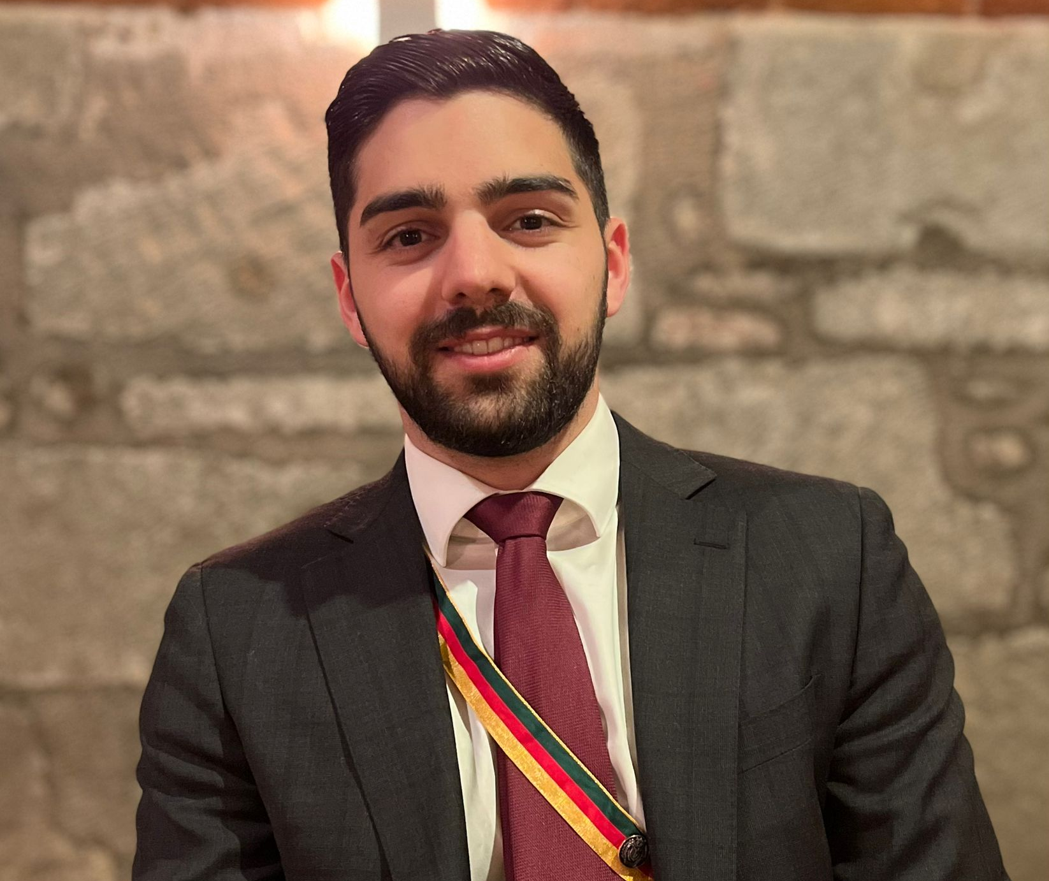
Vielen Dank für Eure Aufmerksamkeit! Wir wünschen Euch allen viel Erfolg bei den Prüfungen!
Bei Fragen zur Concordia Bern:
Bei Fragen zum Studium:
Patric Braun v/o SERIO
patricbraun85@gmail.com
Joel Moret v/o BOREAS
joel.moret@besonet.ch

Slide 46
Zu guter Letzt: Diskussion und gemütliches Beisammensein mit Apéro Riche

